Slide 1




HerTechVenture
Αναστοχασμός σχετικά με τα μαθησιακά επιτεύγματα
University of Macedonia
Project Number 2023-1-PL01-KA220-HED-000156803

Slide 2

Content
1 Γιατί είναι σημαντικό
2 Δραστηριότητα αυτο-αντανάκλασης - Προσδιορισμός του στυλ μάθησης σας
3 Σχεδιάστε το Entrecomp Flower σας

Slide 3

Σημασία της αυτο-αντανάκλασης
Σημασία
“Γιατί να προβληματιστούμε;»
Ενισχύει την αυτογνωσία - Κύκλος Βιωματικής Μάθησης του Kolb
Προωθεί την προσωπική ανάπτυξη - έννοια της μετασχηματιστικής μάθησης
Διευκολύνει την εφαρμογή της μάθησης - Η προσέγγιση του Schön Reflective Practitioner
Προτροπές αντανάκλασης
1. Τι μάθατε σήμερα;
2. Πώς μπορείτε να εφαρμόσετε αυτά που έχετε μάθει;
3. Ποιους τομείς θέλετε να βελτιώσετε;

Slide 4

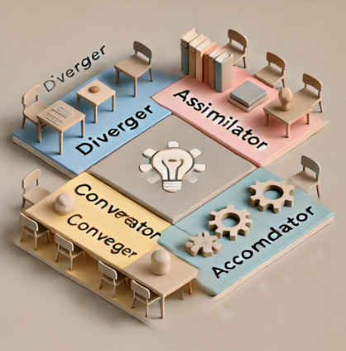
Δραστηριότητα αυτο-αναστοχασμού: Προσδιορίζοντας το στυλ μάθησης σας
Σύμφωνα με τον Kolb, όλοι έχουμε ένα προτιμώμενο στυλ μάθησης. Ποιος τυχοδιώκτης είσαι?
Diverger - Ο στοχαστής που αγαπά τη συλλογή πληροφοριών πριν από τη λήψη αποφάσεων.
Accomdator - Ο σχεδιαστής που απολαμβάνει βαθιά ανάλυση και κατανόηση.
Converger - Ο λύτης προβλημάτων που αγαπά τις πρακτικές προκλήσεις.
Accommodator - Ο άνθρωπος που μαθαίνει βουτώντας αμέσως!

Slide 5
Δραστηριότητα αυτο-αναστοχασμού: Προσδιορίζοντας το στυλ μάθησης σας
Κουίζ στυλ μάθησης του Kolb
Υπάρχουν τέσσερις γωνίες του δωματίου, καθεμία από τις οποίες αντιπροσωπεύει ένα διαφορετικό στυλ μάθησης (Diverger, Assimilator, Converger, Accommodator)
Μετακινηθείτε στη γωνία που ταιριάζει με το στυλ μάθησης με βάση την απάντησή σας.
Ετοιμαστείτε για ένα διασκεδαστικό, διαδραστικό ταξίδι!

Slide 6
Δραστηριότητα αυτο-αναστοχασμού: Προσδιορίζοντας το στυλ μάθησης σας
Κουίζ στυλ μάθησης του Kolb
Ερώτηση 1: Η προσέγγισή σας στις νέες προκλήσεις
Όταν αντιμετωπίζεις μια νέα πρόκληση, τι κάνεις;
Α) Συλλέγεις πληροφορίες και το σκέφτεσαι πρώτα καλά; (Πήγαινε στη γωνία του Diverger )
Β) Πηδάς κατευθείαν μέσα και βρίσκεις λύσεις στην πορεία; (Πήγαινε στη γωνία του Accommodator )
Γ) Το λύνεις δοκιμάζοντας πρακτικές λύσεις; (Πήγαινε στη γωνία του Converger )
Δ) Το αναλύεις σε βάθος πριν κάνεις οποιαδήποτε κίνηση; (Πήγαινε στη γωνία του Assimilator )

Slide 7
Δραστηριότητα αυτο-αναστοχασμού: Προσδιορίζοντας το στυλ μάθησης σας
Κουίζ στυλ μάθησης του Kolb
Ερώτηση 2: Πώς λύνετε προβλήματα;
Όταν λύνεις ένα πρόβλημα, τι προτιμάς να κάνεις;
Α) Σου αρέσει να πιάνεσαι πρακτικά και να δοκιμάζεις πράγματα; (Πήγαινε στη γωνία του Converger )
Β) Προτιμάς να αναλύεις σε βάθος την κατάσταση πριν δράσεις; (Πήγαινε στη γωνία του Assimilator )
Γ) Σκέφτεσαι διάφορες επιλογές και προσεγγίζεις δημιουργικά το θέμα; (Πήγαινε στη γωνία του Diverger )
Δ) Βουτάς κατευθείαν και προσαρμόζεσαι στην πορεία; (Πήγαινε στη γωνία του Accommodator )

Slide 8
Δραστηριότητα αυτο-αναστοχασμού: Προσδιορίζοντας το στυλ μάθησης σας
Κουίζ στυλ μάθησης του Kolb
Ερώτηση 3: Πώς σας αρέσει να μαθαίνετε νέα πράγματα;
Όταν μαθαίνεις κάτι καινούργιο, τι προτιμάς;
Α) Να παρατηρείς και να βλέπεις για να κατανοήσεις τη διαδικασία; (Πήγαινε στη γωνία του Diverger )
Β) Να διαβάζεις γι’ αυτό και να μελετάς τη θεωρία; (Πήγαινε στη γωνία του Assimilator )
Γ) Να το δοκιμάζεις μέσα από πρακτικά πειράματα; (Πήγαινε στη γωνία του Converger )
Δ) Να μπαίνεις κατευθείαν στη δράση και να το καταλαβαίνεις στην πορεία; (Πήγαινε στη γωνία του Accommodator )

Slide 9
Δραστηριότητα αυτο-αναστοχασμού: Προσδιορίζοντας το στυλ μάθησης σας
Κουίζ στυλ μάθησης του Kolb
Ερώτηση 4: Ο ρόλος σας σε ομαδικά έργα
Σε ένα ομαδικό έργο, ποιος είναι ο ρόλος σου;
Α) Να προτείνεις δημιουργικές ιδέες και να κάνεις καταιγισμό σκέψεων. (Πήγαινε στη γωνία του Diverger )
Β) Να οργανώνεις και να αναλύεις τις πληροφορίες για να βγάζεις νόημα. (Πήγαινε στη γωνία του Assimilator )
Γ) Να εστιάζεις στην επίλυση προβλημάτων και στην επίτευξη πρακτικών αποτελεσμάτων. (Πήγαινε στη γωνία του Converger )
Δ) Να ηγείσαι της δράσης και να ενθαρρύνεις τους άλλους να ξεκινήσουν αμέσως. (Πήγαινε στη γωνία του Accommodator )

Slide 10
Δραστηριότητα αυτο-αναστοχασμού: Προσδιορίζοντας το στυλ μάθησης σας
Κουίζ στυλ μάθησης του Kolb
Ερώτηση 5: Πώς χειρίζεστε την αβεβαιότητα;
Όταν αντιμετωπίζεις αβεβαιότητα ή μια νέα κατάσταση, τι κάνεις;
Α) Παίρνεις χρόνο για να σκεφτείς και να συγκεντρώσεις πληροφορίες πριν δράσεις; (Πήγαινε στη γωνία του Diverger )
Β) Μελετάς θεωρίες ή πλαίσια για να κατανοήσεις την κατάσταση; (Πήγαινε στη γωνία του Assimilator )
Γ) Πειραματίζεσαι με διαφορετικές λύσεις για να δεις τι λειτουργεί; (Πήγαινε στη γωνία του Converger )
Δ) Δρας γρήγορα και προσαρμόζεσαι στην πορεία; (Πήγαινε στη γωνία του Accommodator )

Slide 11
Δραστηριότητα αυτο-αναστοχασμού: Προσδιορίζοντας το στυλ μάθησης σας
Κουίζ στυλ μάθησης του Kolb
Ερώτηση 6: Τι εκτιμάτε περισσότερο στη μάθηση;
Τι εκτιμάς περισσότερο σε μια μαθησιακή εμπειρία;
Α) Την εξερεύνηση νέων οπτικών και τη δημιουργία ιδεών. (Πήγαινε στη γωνία του Diverger )
Β) Την κατανόηση της λογικής και της θεωρίας πίσω από τα πράγματα. (Πήγαινε στη γωνία του Assimilator )
Γ) Τη χρήση της γνώσης για την εύρεση πρακτικών λύσεων. (Πήγαινε στη γωνία του Converger )
Δ) Τη δράση και τη μάθηση μέσα από την πράξη. (Πήγαινε στη γωνία του Accommodator )

Slide 12
Δραστηριότητα αυτο-αναστοχασμού: Προσδιορίζοντας το στυλ μάθησης σας
Κουίζ στυλ μάθησης του Kolb
Ερώτηση 7: Πώς προσεγγίζετε μια νέα δεξιότητα;
Όταν μαθαίνεις μια νέα δεξιότητα, τι προτιμάς;
Α) Να παρατηρείς και να συλλέγεις πληροφορίες πριν τη δοκιμάσεις; (Πήγαινε στη γωνία του Diverger )
Β) Να διαβάζεις τη θεωρία και να την κατανοείς σε βάθος; (Πήγαινε στη γωνία του Assimilator )
Γ) Να εξασκείσαι πρακτικά μέχρι να την κατακτήσεις; (Πήγαινε στη γωνία του Converger )
Δ) Να βουτάς κατευθείαν και να αρχίζεις να πειραματίζεσαι αμέσως; (Πήγαινε στη γωνία του Accommodator )

Slide 13
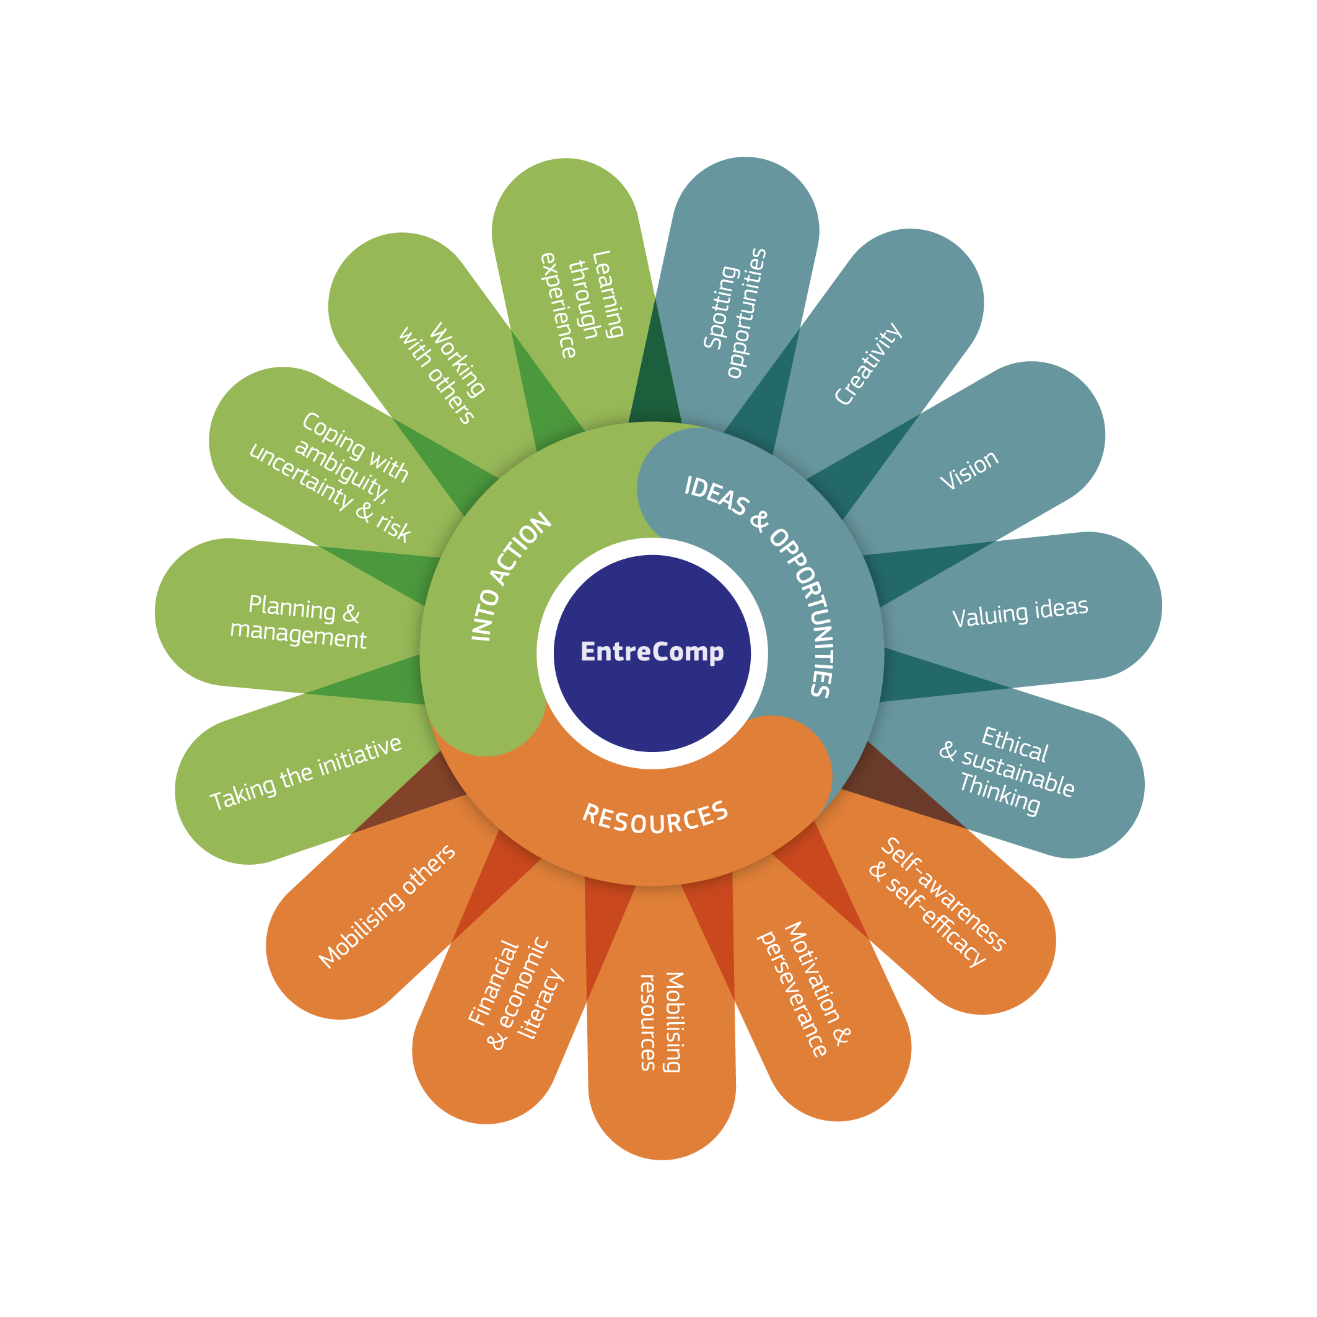
Σχεδιάστε το λουλούδι EntreComp σας
  Βήμα 1 Διαβάστε τις 15 ικανότητες
  Βήμα 2: Σκιάστε τα πέταλα με βάση την εμπιστοσύνη σας σε κάθε ικανότητα
10-15 λεπτά για να ολοκληρώσετε το λουλούδι σας
Notes:
In this activity, you’ll create a flower with 15 petals, each representing one of the EntreComp competencies. Think of your level of confidence in each area—are you strong in spotting opportunities? How about working with others or managing resources? The more confident you feel in a particular area, the more you should shade that petal." "For example, if you feel very confident in Creativity, you might fully shade that petal. If Financial Literacy is something you’re still developing, you might shade it only partially. Take a moment to think about each competency as you work through the petals. 10-15 minutes to complete their flower.

Slide 14
Σχεδιάστε το λουλούδι EntreComp σας
Ομαδική κοινή χρήση και συζήτηση
Σε ποιες ικανότητες είστε ισχυρότεροι;
Ποιες ικανότητες θα θέλατε να βελτιώσετε;
Τι σας εξέπληξε καθώς ολοκληρώσατε αυτόν τον προβληματισμό;
Ποιες κοινές ικανότητες φαίνονται ισχυρές σε ολόκληρη την ομάδα;
Ποιες ικανότητες φαίνονται σαν τομείς ανάπτυξης για πολλούς από εμάς;
Notes:
In this activity, you’ll create a flower with 15 petals, each representing one of the EntreComp competencies. Think of your level of confidence in each area—are you strong in spotting opportunities? How about working with others or managing resources? The more confident you feel in a particular area, the more you should shade that petal." "For example, if you feel very confident in Creativity, you might fully shade that petal. If Financial Literacy is something you’re still developing, you might shade it only partially. Take a moment to think about each competency as you work through the petals. 10-15 minutes to complete their flower.

Slide 15
Βασικά Takeaways
•Η κατανόηση των δυνατοτήτων σας βοηθά στην προσωπική και επαγγελματική ανάπτυξη.
! Η συνεργασία είναι το κλειδί! Η συνεργασία ενισχύει τη δημιουργικότητα και την επίλυση προβλημάτων

Slide 16






Σας ευχαριστώ για την προσοχή σας!
https://www.hertechventure.eu
Where to find us

